Slide 1

FUNDAMENTOS DE TICs UNIDAD 1:
INTRODUCCIÓN A LOS SISTEMAS DE INFORMACIÓN
2da PARTE

Slide 2
Teoría General de Sistemas
Representa un cambio en la manera de interpretar la realidad para su estudio.
Mirada analítica (dividir el objeto)
1950
Mirada Sistémica(Integración)

Slide 3
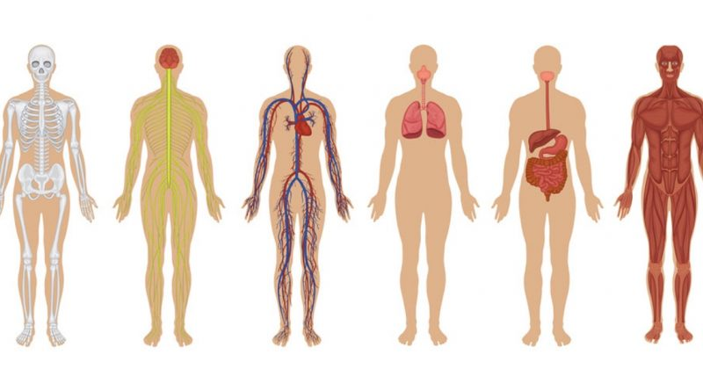
Teoría General de Sistemas
Mirada analítica
https://cuidemoselplaneta.org/wp-content/uploads/2019/10/Anatom%C3%ADa-del-Cuerpo-Humano-800x445.jpg

Slide 4
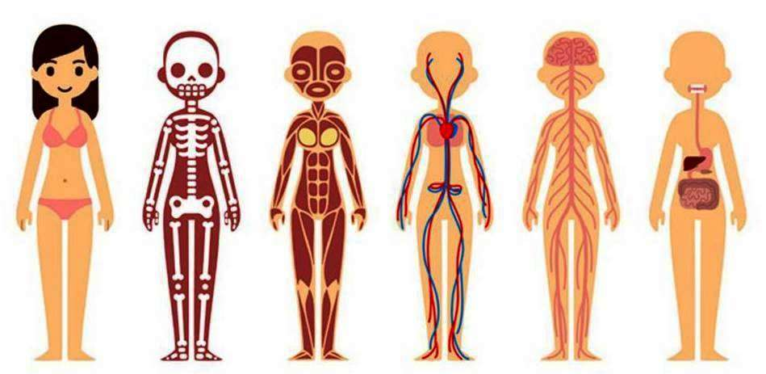
Teoría General de Sistemas
Mirada sistémica
https://mfe.losandes.com.ar/uploads/2018/06/image5b2bf4524e6bd.jpg

Slide 5
Teoría General de Sistemas
Conceptos
Isomorfismo: igual forma.
La TGS estudia la semejanza de los sistemas
Holismo: mirada integradora.
La TGS promulga la visión del todo.
Paradigma: forma de percibir la realidad
La TGS cambia el paradigma del estudio de las ciencias.

Slide 6

Introducción a Sistemas
Un sistema es una conjunto de componentes o partes interrelacionados que trabajan conjuntamente para cumplir algún objetivo.

Slide 7
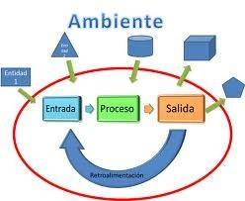
Concepto de Sistema
Existe un Conjunto de elementos o partes.
Están Dinámicamente relacionados. (Movimiento o acción).
Forman una actividad. (todos los elementos)
Buscan alcanzar el objetivo del sistema.
Operan sobre datos de entrada.
Proveen una salida. Información.

Slide 8

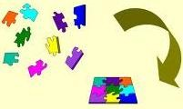
Principio de Sinergia
EL "TODO" CONSTITUYE MAS QUE LA SIMPLE SUMA DE SUS PARTES

Slide 9

Sistemas abstractos
Un sistema abstracto, es una disposición de manera ordenada de las ideas interdependientes o artefactos.
Por ejemplo, un sistema de teología es una organización de ideas interdependientes acerca de Dios y las relaciones de los hombres con Dios.

Slide 10
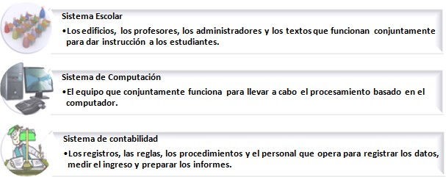
Ejemplos de Sistemas Físicos

Slide 11


Modelos Simplificado y General de un Sistema
Un modelo general de un sistema físico es la entrada, el proceso y la salida.
Entrada Proceso
Salida
Modelo simplificado de un Sistema
Entrada 1
Entrada 2
Proceso
Salida 1
Salida 2
Entrada N
Salida N
Modelo general de un Sistema con varias entradas y salidas

Slide 12
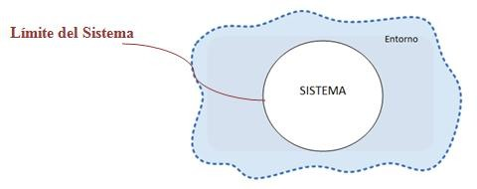
Conceptos relacionados con sistemas
Entorno ó Medio Ambiente: Todo sistema se desarrolla en un medio que lo rodea, a éste medio se lo llama entorno o medio ambiente.
Límite o frontera: es la línea que separa el sistema (que defino) de su entorno. Esta línea puede ser física (visible) o imaginaria (estableciéndose hasta donde llega el sistema.)

Slide 13
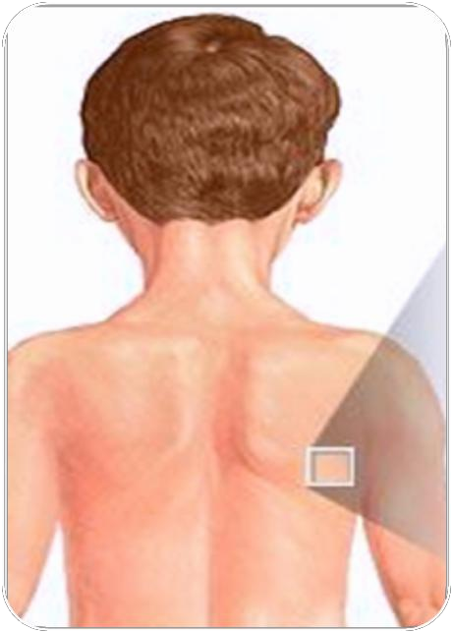
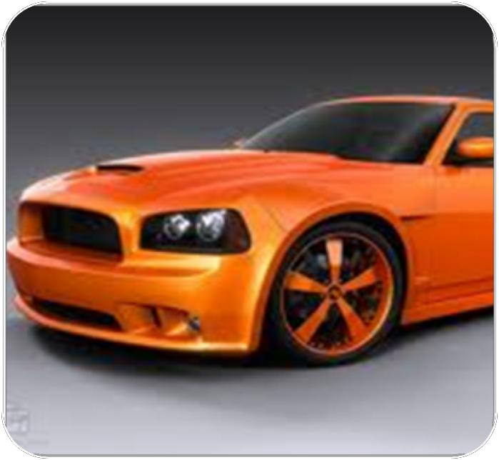



Límites
Conceptos relacionados con sistemas
Humano
Piel
Cabellos
Uñas
Automóvil
Carrocerías
Llantas

Slide 14

Sinergia
Conceptos relacionados con sistemas
El todo es más que la suma de las partes
https://academic.uprm.edu/~eddiem/psic3001/0bf13ce0.jpg

Slide 15

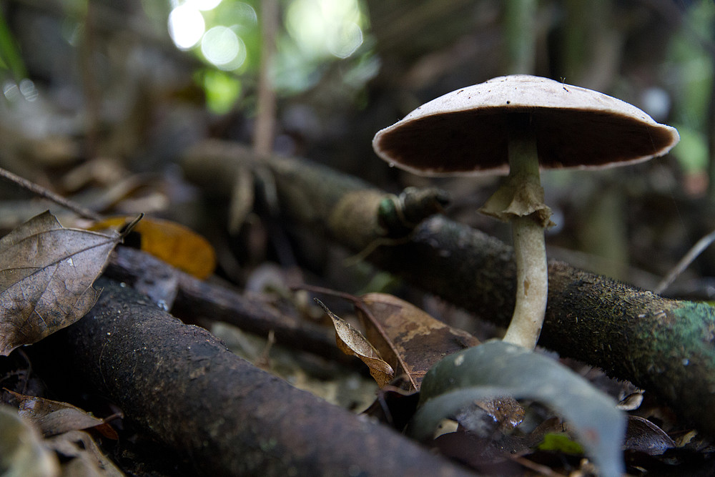
Emergencia
Conceptos relacionados con sistemas
Ecosistema terrestre
Subsistema

Slide 16
Subsistemas
Los sistemas son jerárquicos en el sentido de que incluyen otros sistemas.
Estos otros sistemas se denominan subsistemas y se pueden operar por sí solos como sistemas independientes.
Su comportamiento en un sistema particular depende de la relación con otros subsistemas.

Slide 17
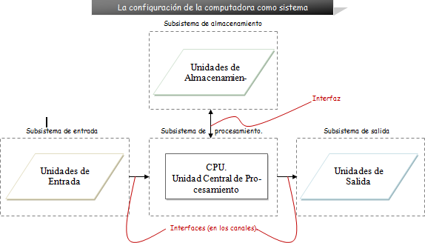
Interfaz
Cada subsistema es delineado por sus límites.
Las interconexiones y las interacciones entre los subsistemas se llaman interfaces.
Las interfaces ocurren en el límite y toman la forma de entradas y salidas.

Slide 18
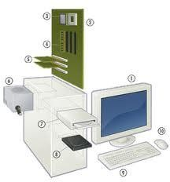

Clases de Sistemas
Físico Ej: Computadora, animal, planta, sistema educativo | Abstracto Ej: Sistema teológico
Es un conjunto interrelacionado de objetos concretos. | Es una disposición de manera ordenada de las ideas interdependientes o artefactos. Por ejemplo, un sistema de teología es una organización de ideas interdependientes acerca de Dios y las relaciones de los hombres con Dios.

Slide 19
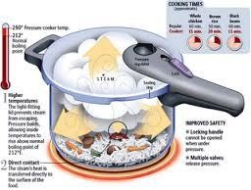
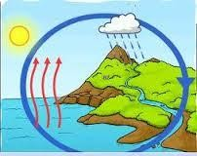
Clases de Sistemas
Criterio: Según el intercambio con el medio ambiente
Cerrado Reacción química en un contenedor sellado y aislado | Abierto Maquinas, sistemas de información, célula.
El sistema está definido en lo físico como un sistema que está contenido en sí mismo. No intercambia materiales, información ni energía con su medio ambiente. | El sistema intercambia información, materiales o energía con el medio ambiente incluyendo el azar y entradas no definidas.

Slide 20



Concepto de Sistema Abierto y Cerrado
Ningún intercambio con el medio ambiente
Sistema Cerrado
Entrada conocida y determinada
Intercambio controlado con el medio ambiente aislado de las perturbaciones exteriores
Salida conocida y determinada
Sistema relativamente Cerrado
Conocida Conocida Desconocida Perturbació
n
Sujeto a las entradas conocidas y desconocidas a las perturbaciones ambientales
Salida
Sistema Abierto

Slide 21
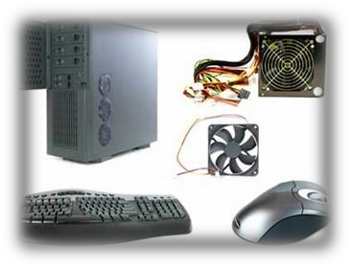


Componentes de un Sistema Informático
HARDWARE: PARTE FÍSICA
SOFTWARE: PARTE LÓGICA
HUMANWARE: PARTE HUMANA

Slide 22
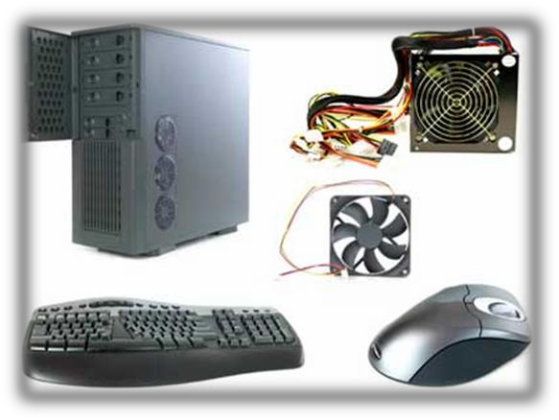
HARDWARE
Se refiere a todas las partes físicas (tangibles) de un sistema informático. Está formado por los componentes electrónicos, eléctricos y mecánicos, el microprocesador y las placas de la memoria principal, los circuitos impresos y sus cables de conexión, los gabinetes, periféricos y cualquier otro elemento tangible conforman el hardware de una computadora. Conviene recordar, además, que la denominación es amplia y no se limita a las computadoras: también se reconoce como hardware al conjunto de elementos físicos que constituyen un teléfono celular, una consola de juego o un robot.

Slide 23


SOFTWARE
Es cualquier conjunto de instrucciones (programa), NO TANGIBLE, capaces de ser ejecutadas por una computadora y que producen que el procesador de la misma realice operaciones específicas, tal más toda la documentación del mismo.
El software se clasifica en:
Software de base: es indispensable para hacer funcionar al hardware, proveyendo la administración y control de todo el sistema. Ejemplo: Sistema Operativo (Windows, Linux, Unix, Mac, Android, etc.)
Software de aplicación: convierte a la computadora en una herramienta específica para una tarea concreta. Ejemplos: para escribir: Word, Adobe Writer, para diseño: AutoCAD, Corel Draw, etc., para esparcimiento: juegos, para comunicaciones: Chrome, Explorer; para contabilidad: Tango, Catedral, para protección: Antivirus, Firewall, etc.

Slide 24

HUMANWARE
Son los humanos que desarrollan y/o interactúan con el sistema de procesamiento de datos.
Desarrolladores: diseñan, programan y mantienen el software que se ejecuta en el sistema.
Usuario operador: utiliza la computadora para tareas habituales: trabajo, estudio, comunicación, esparcimiento, etc.

Slide 25
Modelo de Control Básico
Todos los sistemas tienen niveles aceptables de desempeño, denominados estándares y contra los que se comparan los niveles de desempeño actuales. Los sistemas emplean un modelo de control básico consistente en:
Un estándar para lograr un desempeño aceptable
Un método para medir el desempeño actual
Un medio para comparar el desempeño actual contra el estándar
Un método de retroalimentación

Slide 26

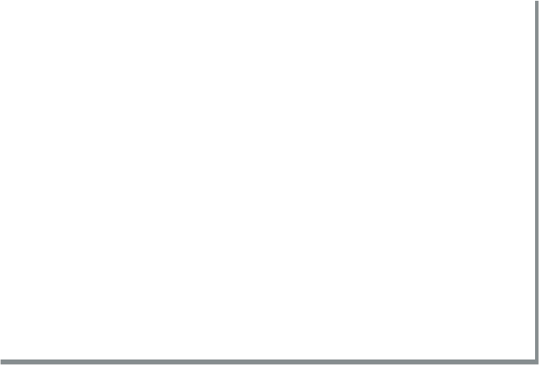









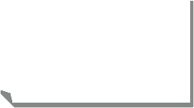

Modelo de Control Básico
Frontera o límite del sistema
Medir
Comparar
Estándar

Slide 27
Estándar de desempeño de sistemas
Los sistemas que pueden ajustar sus actividades para mantener niveles aceptables continúan funcionando. Aquellos que no lo hacen, tarde o temprano dejan de trabajar.
Un estándar de desempeño de sistemas es un objetivo o una meta establecida.
Por ejemplo, un estándar de desempeño de sistemas de un proceso de manufactura podría ser la producción de no más de un 1 por ciento de partes defectuosas.

Slide 28
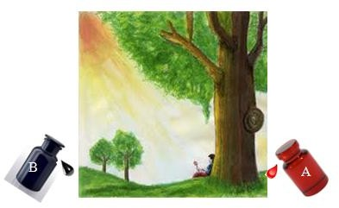
Eficacia
La eficacia es una medida del grado en el que un sistema cumple
sus metas.
Se le puede calcular al dividir las metas alcanzadas entre el total de
las metas establecidas.
Ejemplo: se tienen dos tipos de fertilizante uno es más eficaz que el otro, el fertilizante A ha cumplido sus metas, en un grado superior.
Eficacia = Metas Alcanzadas / Metas Establecidas
Lo mismo que la eficiencia, la eficacia también es un término
relativo que sirve para comparar sistemas.

Slide 29


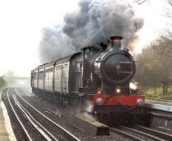
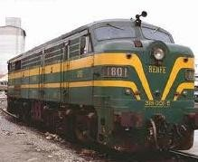
Eficiencia
La eficiencia es un término relativo empleado para comparar sistemas. Un motor de gasolina, por ejemplo, es más eficiente que un motor de vapor, pues con un monto equivalente de insumo de energía (gasolina o carbón), el motor de gasolina produce más energía.
El índice de eficiencia de energía de los motores de gasolina es
alto en comparación con el de los motores de vapor.
Eficiencia = Producido / Consumido
Locomotora a Vapor
Locomotora Diesel

Slide 30


Variables y Parámetros de Sistema
Ciertas partes de un sistema son susceptibles de control administrativo directo, mientras que otras no.
Variable de sistemas: es una cantidad o unidad que puede ser controlada por el tomador de decisiones.
Ejemplo: El precio que una compañía fija a su producto es una variable de sistemas, porque puede controlarse. Los valores se originarán a través de la aplicación del modelo
Parámetro de sistemas: es un valor o cantidad imposible de controlar.
Ejemplo: El costo de una materia prima y la cantidad de gramos de un producto químico que habrá de utilizarse en la fabricación de cierto tipo de plástico son ejemplo de cantidad o valor no controlable por los administradores. Se consideran invariantes (que no varían) en la aplicación del modelo.

Slide 31







Descomposición
Un sistema complejo es dificil de comprender cuando se considera como un todo, por lo
tanto, el sistema se descompone o factoriza en subsistemas.
Sistema
Subsistema A
Subsistema B
Subsistema C
A 1
A 2
B1
B 2
B3
C1
C2
A 2-1
A 2-2
C 1-1
C 1-2
Relaciones jerárquicas de los subsistemas
El principio general de la descomposición que supone que los objetivos del
sistema dictaminan el proceso es la cohesión funcional.

Slide 32
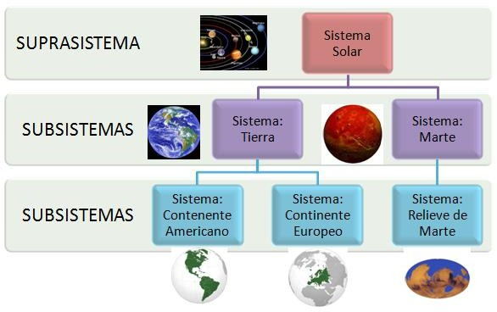
Descomposición
Los límites e interfaces están definidos de tal manera que la suma de los
subsistemas constituye un sistema completo.
Este proceso de descomposición se continúa con los subsistemas que se dividen en subsistemas más pequeños hasta que el más pequeño de los subsistemas tenga un tamaño manejable.
Los subsistemas resultantes de este proceso generalmente tienen la forma
de estructura jerárquica.
En la jerarquía un subsistema es un elemento de un suprasistema (el sistema superior a él). Así se deduce que cada sistema se encuentra dentro de otro sistema, pasando a ser el sistema de inferior jerarquía un subsistema del suprasistema o sistema que lo contiene.

Slide 33
Cohesión Funcional
En el diseño de sistemas existen dos conceptos muy importantes:
La cohesión se entiende como acción y efecto de reunir o adherir las cosas entre sí con algún criterio. Enlace, unión de dos cosas.
Cohesión funcional: Grado en el cual los componentes o partes de un sistema son necesarios y suficientes para llevar a cabo una sola función bien definida. Se da cuando se agrupan elementos que realizan un mismo fin, tarea o función. Es decir, todas las unidades o elementos trabajan para realizar una misma función.
La cohesión está relacionada con la manera en que se agrupan los elementos, en éste caso, partes de un sistema (subsistemas) en una unidad mayor (sistema o suprasistema).

Slide 34
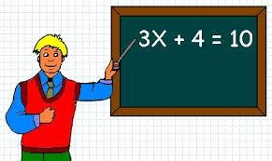
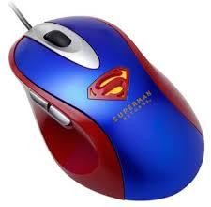
Cohesión Funcional: Ejemplos.
Ejemplo: Función ENSEÑAR Fundamentos de TICs. Todos los profesores miembros de esta cátedra trabajan en distintos roles (organizar, dictar clase, atender consultas, escribir apuntes, evaluar, etc.) para lograr el fin de ENSEÑAR.
Ejemplo: Función APUNTADOR/SELECCIONADOR. Mouse: todas sus partes interactúan para lograr apuntar y seleccionar objetos en la pantalla del monitor.

Slide 35
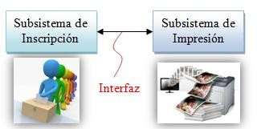
Interfaz (Interconexión entre Subsistemas)
Interfaz: es la interconexión entre dos sistemas ó subsistemas.

Slide 36
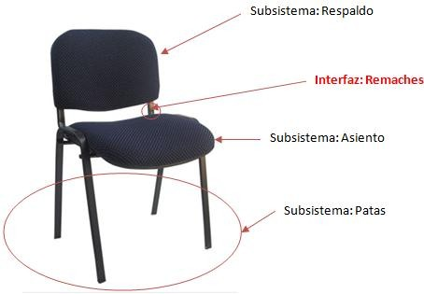
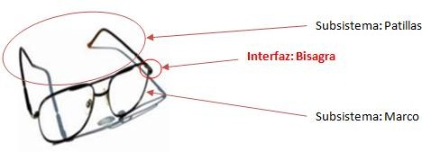
Ejemplos de Subsistemas e Interfaces
Sistema SILLA
Sistema ANTEOJOS

Slide 37




Cantidad de Interfaces
Se establece que las agrupaciones de subsistemas interactúan cada una con todas las otras.
Ejemplo: una Base de Datos a la cual se tiene acceso por varios programas, pero la interconexión se hace solamente a través de la interfaz de la administración de la base de datos.
A1
A2
B1
B2
A3
A4
B3
B4
Todos los sistemas interconectados

Slide 38
Interfaces (Interconexiones)
El número de interfaces si todos los subsistemas interactúan en general es:
½ n . (n-1)
Donde n= número de subsistemas.

Slide 39








Simplificación
El proceso de descomposición podría conducir a un gran número de interfaces (interacciones e interconexiones); la simplificación es el proceso de organizar los subsistemas de manera tal que se reduzca el número de interconexiones.
A1
A2
B1
B2
A3
A4
B3
B4
Todos los sistemas interconectados
A1
A2
B1
B2
A3
A4
B3
B4
Los sistemas conectados dentro de un grupo y los grupos interconectados con una interfaz simple

Slide 40





Interfaces
Para el siguiente ejemplo, n=8
½ n . (n-1)
½ 8 . 7
= ½ 8 . (8-1)
= ½ 56
28 interfaces
A1
A2
B1
B2
A3
A4
B3
B4
Todos los sistemas interconectados

Slide 41
Simplificación
Es el proceso de organizar los subsistemas de manera tal que se reduzca el número de interfaces.

Slide 42






Simplificación
Se establecen los métodos para el desacoplamiento de sistemas de tal manera que la necesidad de la interconexión se reduzca.
A1
A2
B1
B2
A3
A4
B3
B4
Los sistemas conectados dentro de un grupo y los grupos interconectados con una interfaz simple

Slide 43




Simplificación
Para n= 8 subsitemas, se agrupan de a 4 de acuerdo a la COHESIÓN FUNCIONAL.
Cada agrupamiento tiene 4 subsistemas. n = 4.
1º AGRUPAMIENTO | ½ n . (n-1) | = | ½ 4 . (4-1) | = | ½ 4 . 3 | = ½ 12 | = | 6 interfaces
2º AGRUPAMIENTO | ½ n . (n-1) | = | ½ 4 . (4-1) | = | ½ 4 . 3 | = ½ 12 | = | 6 interfaces
TOTAL : 6
+ 6 + 1 (entre agrupamientos) = 13 interfaces
A1
A2
B1
B2
A3
A4
B3
B4
Los sistemas conectados dentro de un grupo y los grupos interconectados con una interfaz simple

Slide 44
Comparación
Sin simplificación: 28 interfaces
Con simplificación 13 interfaces

Slide 45
Acoplamiento
Es el grado en el cuál los módulos se interconectan o se relacionan entre ellos. Da la idea de cuánto depende uno de otro.
Un sistema es altamente eficiente y eficaz cuando tiene una muy alta cohesión funcional y un muy bajo acoplamiento.
El BAJO ACOPLAMIENTO es una de las metas y objetivos del diseño de sistemas.

Slide 46
Desacoplamiento
Desacoplamiento: existencia de una independencia entre dos elementos. Si se traslada este concepto a los sistemas, se tendrán dos sistemas cuyas funciones podrán realizarse sin recurrir un sistema al otro.
Cuanto mayor intercambio realicen dos sistemas, mayor acoplados estarán y por lo tanto tendrán mayor conocimiento uno de otro.

Slide 47






Desacoplamiento
Si los diferentes subsistemas están conectados de modo muy compacto se requiere entre ellos una coordinación muy exacta. La solución es desacoplar o reducir conexiones de tal manera que los sistemas puedan operar en corto plazo con alguna medida de independencia.
Subsistema de
Materias Primas
Subsistema de
Producción
Inventario
Sin coordinación
Capacidad Holgura
Salidas Fluctuantes
Capacidad normalmente
empleada
Ninguna comunicación especial
Entrada
Estándar
Entrada
Estándar
Uso de Estándares
Mecanismos de desacoplamiento para reducir la necesidad de comunicación y cerrar la conexión entre los subsistemas.

Slide 48
Desacoplamiento
Si los diferentes subsistemas están conectados de modo muy compacto se requiere entre ellos una coordinación muy exacta. Por ejemplo, si la materia prima entra directamente a producción en el momento en que llega a la fábrica, el sistema de materia prima se puede decir que está fuertemente acoplado. Bajo estas condiciones, las entregas de materia prima (insumos al sistema de producción y salidas provenientes del sistema de materias primas), deben hacerse oportunamente con el fin de evitar demoras en la producción o para prevenir que el material nuevo que llegue demasiado pronto, no tenga lugar donde almacenarse.
Tales acoplamientos tan compactos plantean una coordinación muy fuerte y exigencias de oportunidad entre los dos sistemas. En razón de que son algo independientes, es difícil hacer que operen de una manera completamente sincronizada, puesto que eventos al azar crean incertidumbre en los tiempos de entrega, y cambian los tiempos esperados de llegada. De la misma manera el proceso de producción puede experimentar demoras al azar o no planeadas. La solución es desacoplar o reducir conexiones de tal manera que los dos sistemas puedan operar en corto plazo con alguna medida de independencia.

Slide 49
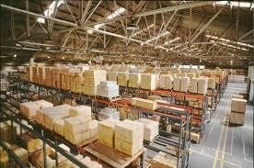

Inventarios, almacenamientos intermedios, o líneas de espera
Se crea un almacenamiento de manera tal que no dependa la salida de la entrada del sistema.
En el ejemplo de los subsistemas de materias primas y el subsistema de producción, el inventario de materias primas (stock) permite a los dos subsistemas operar de alguna manera independiente (en el corto plazo). Las memorias intermedias (buffers) de datos se utilizan en algunos sistemas de computación y en algunos sistemas de comunicación para compensar las diferentes relaciones de entradas y salidas de datos.
Subsistema de
Materias Primas
Subsistema de
Producción
Inventario

Slide 50




Recursos de holgura y flexibles.
Cuando la salida de algún sistema es la entrada de otro, las existencias de recursos de holgura permiten a los subsistemas que sean algo independientes y aún más, que cada uno responda a las demandas de los otros subsistemas.
Sin coordinación
Capacidad Holgura
Salidas Fluctuantes
Capacidad normalmente
empleada
Una organización de sistemas de información que utiliza el concepto de combinación de programadores y de analistas de sistemas tiene más flexibilidad en responder a las variaciones en la demanda entre el análisis y la programación, que una organización con la misma cantidad de personal que utiliza analistas de sistemas solamente para el análisis y el diseño y emplea programadores solamente para la programación.

Slide 51

Estándares
La especificación de las normas, los costos de los estándares y otras normas le permiten a un subsistema planear y organizarse reduciendo la necesidad de comunicarse con otros subsistemas. Si, por ejemplo, el departamento de producción desea diseñar un módulo de procesamiento de datos que incluya bienes terminados y un código estándar de productos que sea utilizado por toda la organización, no tiene necesidad de comunicar y negociar con otros departamentos.
Ninguna comunicación especial
Entrada Estándar
Entrada Estándar
Uso de Estándares

Slide 52

Tensión de Sistemas y Cambio de Sistemas
Los sistemas ya sean vivientes o artificiales, los sistemas organizacionales, los sistemas de información o los sistemas de control cambian en razón del esfuerzo de tensión que padecen.
Un esfuerzo de tensión (stress) es una fuerza que se transmite por intermedio de un suprasistema al sistema que hace que éste cambie de tal manera que el suprasistema puede lograr mejor sus objetivos.

Slide 53
Clases de Tensiones (Stress)
Hay dos formas básicas de tensiones que se pueden imponer sobre un sistema en forma separada o concurrente.
Un cambio en el conjunto de objetivos del sistema. Nuevas metas pueden ser creadas o las antiguas metas se pueden eliminar.
Un cambio deseado en los niveles de ejecución con los objetivos existentes. El nivel deseado de ejecución puede ser aumentado o disminuido.

Slide 54
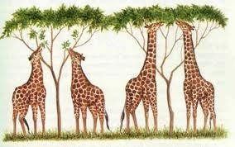
Proceso de Adaptación
Los sistemas se acomodan a la tensión mediante un cambio en la forma que pueden ser cambios estructurales o cambios en los procesos.
Ejemplo: un sistema de computación bajo tensión para un mayor grado de participación de los datos, puede ser cambiado por la instalación de terminales en sitios remotos. Esto es un cambio estructural.
Un cambio en el proceso se constituye por las demandas para una mayor eficiencia que se pueda obtener o por el cambio en la forma como se clasifiquen los datos.

Slide 55
Proceso de Adaptación
Ejemplo: Podemos ver a una Universidad como un sistema donde existen varios subsistemas (de inscripciones, de sueldos, de asistencia, etc). Con el tiempo se fueron incorporando nuevos departamentos en la Universidad. Esto implica una mayor demanda de inscripciones, las cuales en una primera instancia se realizan todas en un mismo lugar y una persona a recogía y recopila la información de cada alumno que se inscribía. Como consecuencia de esto, hubo un cambio deseado en los niveles de ejecución con los objetivos existentes. Se implemento que las inscripciones se informatizaran e hicieran en cada uno de los departamentos. (Cambio estructural).
A consecuencia una mayor demanda y una mayor eficiencia, se implemento que la inscripción fuera por medio de internet (vía web), esto sería un cambio: Cambio en los procesos y estructurales.

Slide 56
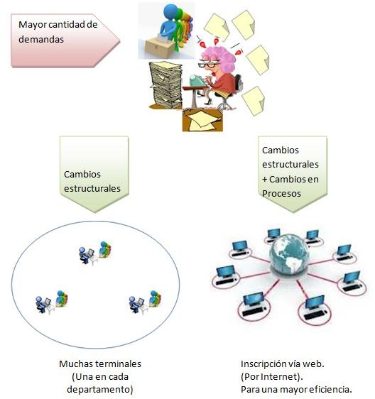
Proceso de Adaptación

Slide 57
Sistema de Inscripciones
Como regla general, los subsistemas más próximos a la tensión cambiarán en mayor medida. La proximidad a la tensión es funcional usualmente; el subsistema que realiza la función más semejante a la necesitada para aliviar la tensión, es el sistema más próximo a dicha tensión.
El concepto de tensión ayuda a explicar algo de la dinámica que hace que los sistemas cambien. El proceso de cambio del sistema de información sigue un modelo conceptual general de adaptación al sistema de tensión (stress).

Slide 58
Sistemas de información
datos
Sistema de Información
información
retroalimentación

Slide 59
FIN 2da. PARTE

